Slide 1
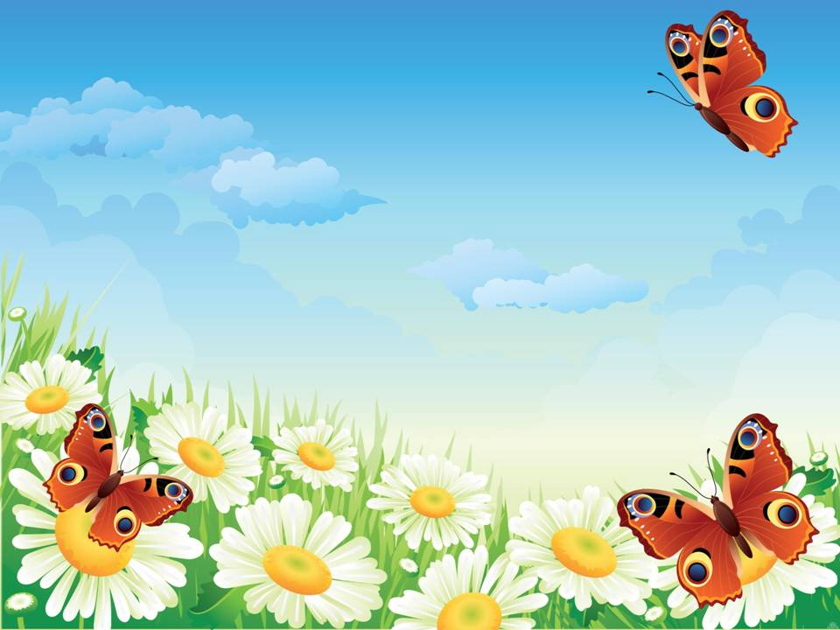
Мастер-класс на тему:
«Пальчиковая гимнастика -
здоровьесберегающая технология сохранения здоровья детей
дошкольного возраста»
Подготовила:
Пахомова Н. И. учитель-логопед
МДОУ«ЦРР- д/с 8 «Золотая рыбка»
г. Валуйки Белгородской обл.
2015 год

Slide 2
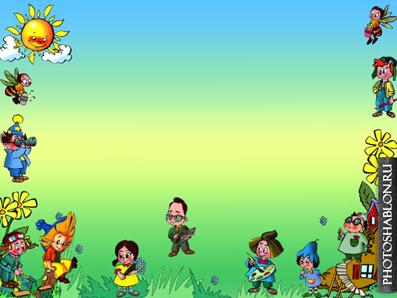
Цель:
Повышение профессионального мастерства учителей-логопедов при использовании здоровьесберегающих технологий для сохранения здоровья детей.
Задачи:
1.Ознакомить педагогов с практическим материалом по проведению пальчиковой гимнастики как здоровьесберегающей технологией в ДОУ.
2. Создание условий для плодотворного общения участников мастер-класса.
Форма проведения мастер-класса: проведение с педагогами без участия детей.
Описание мастер-класса: использование здоровьесберегающей технологии пальчиковой гимнастики для сохранения здоровья детей дошкольного возраста.
Оборудование: презентация

Slide 3
Ход мастер-класса:
I. Теоретическая часть мастер-класса:
Дошкольный возраст является решающим периодом в формировании фундамента физического и психического здоровья. До 7 лет ребенок проходит огромный путь развития, неповторяемый на протяжении последующей жизни. Именно в этот период идёт интенсивное развитие органов и становление функциональных систем организма, закладываются основные черты личности, формируется характер, отношение к себе и окружающим. Очень важно именно на этом этапе сформировать у детей базу знаний и практических навыков здорового образа жизни, осознанную потребность в систематических занятиях физической культурой и спортом.

Slide 4
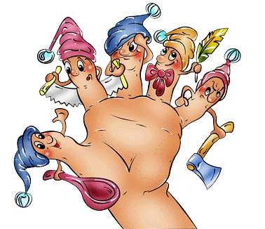
Здоровье – это состояние полного физического и социального благополучия человека.
Здоровьесберегающая технология – это система мер, включающая взаимосвязь и взаимодействие всех факторов образовательной среды, направленных на сохранение здоровья ребенка на всех этапах его обучения и развития.
Технология – это инструмент профессиональной деятельности педагога.

Slide 5
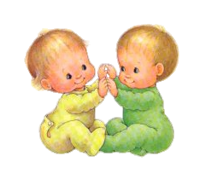
Люди давно заметили, что движения рук и пальцев, сопровождаемые короткими стихами, благотворно действуют на развитие детей. Сотрудники Института физиологии детей и подростков АПН РФ доказали, что тонкие движения пальцев рук положительно влияют на развитие детской речи. Выполнение упражнений и ритмических движений пальцами индуктивно приводит к возбуждению в речевых центрах головного мозга и резкому усилению согласованной деятельности речевых зон, что, в конечном итоге, стимулирует развитие речи.
Пальчиковая гимнастика – здоровьесберегающая технология сохранения и стимулирования здоровья детей дошкольного возраста. Представляет собой набор упражнений, направленных на развитие мелкой моторики руки, т.е. совместных действий систем организма человека (мышечной, зрительной, нервной, костной), формирующих способность выполнять точные, мелкие движения пальцами и кистями.

Slide 6
Группы упражнений пальчиковой гимнастики
I группа упражнения для кистей рук
Развивают подражательную способность, достаточно просты и не требуют тонких дифференцированных движений.
Учат напрягать и расслаблять мышцы.
Развивают умение сохранять положение пальцев некоторое время.
Учат переключаться с одного движения на другое.

Slide 7
Группы упражнений пальчиковой гимнастики
II группа упражнения для пальцев условно статические.
Совершенствуют полученные ранее навыки на более высоком уровне и требуют более точных движений.

Slide 8
Группы упражнений пальчиковой гимнастики
III группа упражнения для пальцев динамические.
Развивают точную координацию движений.
Учат сгибать и разгибать пальцы рук.
Учат противопоставлять большой палец остальным.

Slide 9
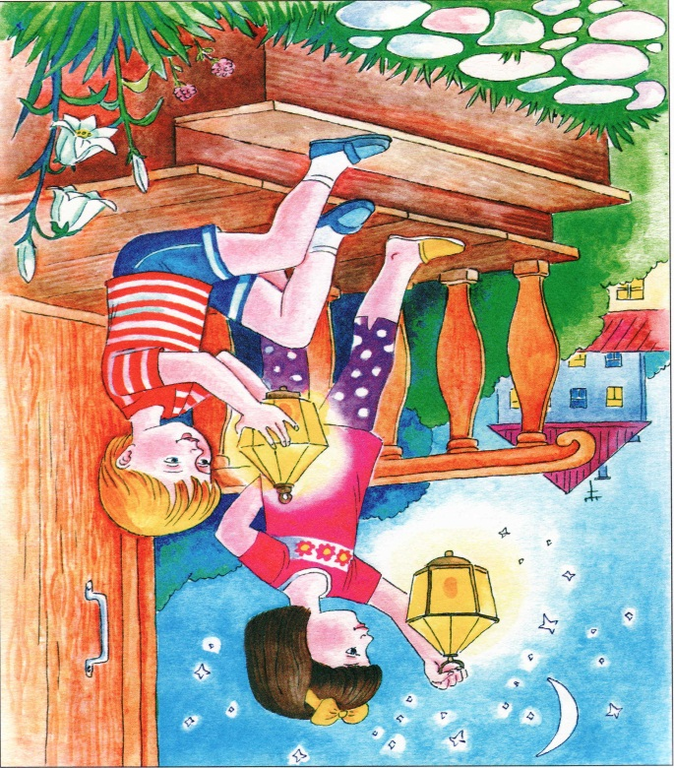
II. Практическая часть мастер-класса: «Фонарики»
Поочередно сжимать и разжимать пальцы рук на счет «раз-два». На «раз»: пальцы правой руки выпрямлены, пальцы левой руки сжаты. На «два»: пальцы левой руки выпрямлены, пальцы правой руки сжаты.
Мы фонарики зажжём,
А потом гулять пойдем!
Вот фонарики сияют,
Нам дорогу освещают!

Slide 10
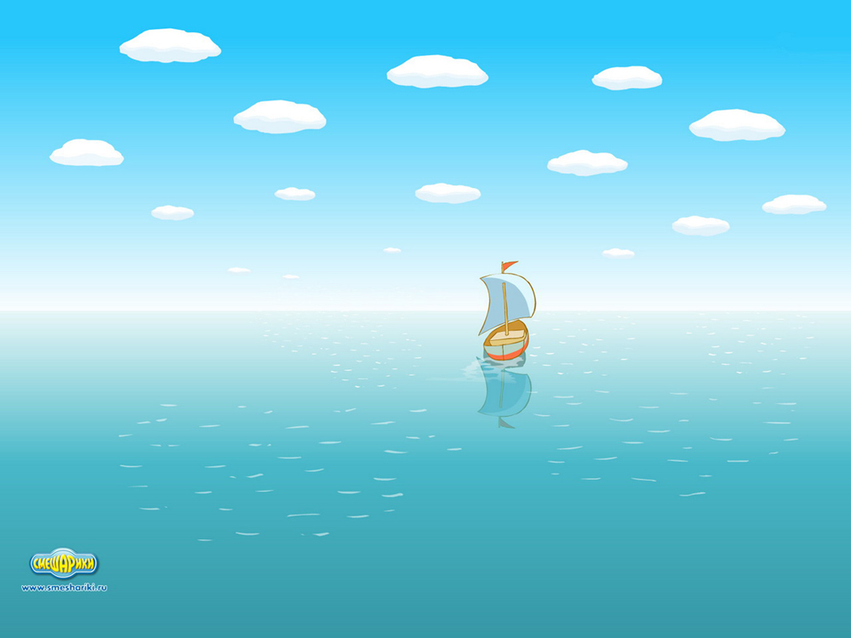
«Лодочка»
Обе ладони поставлены на ребро и соединены «ковшиком», большие пальцы прижаты к ладоням.
Маленькая лодочка по реке плывет,
На прогулку лодочка малышей везет.
«Пароход»
Обе ладони поставлены на ребро и соединены «ковшиком», большие пальцы поняты вверх – это «труба»
Пароход плывет по речке,
А труба пыхтит, как печка.
«Рыбка»
Выпрямленные ладони прижаты друг к другу. Пальцы направлены в «сторону от себя»
Рыбка малютка по речке плывет,
Рыбка-малютка хвостиком бьёт.

Slide 11
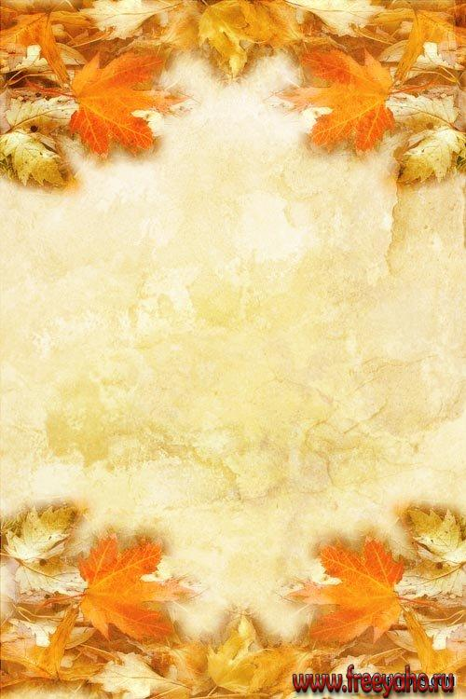
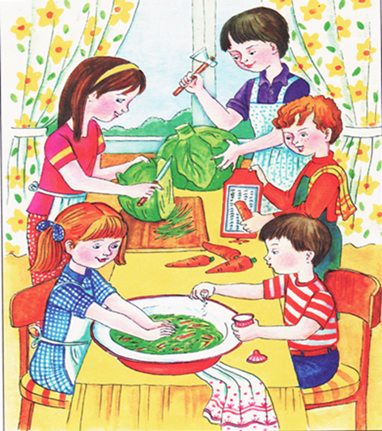
«Заготовка капусты»
Руками имитируем соответствующие движения:
-Мы капусту рубим! 2 раза – прямыми напряженными
ладонями имитируем движения топора
-Мы капусту режем! 2 раза –энергичные движения прямыми ладонями вперед-назад
-Мы капусту солим! 2 раза – пальцы собраны «щепотью»,
«солим капусту»
-Мы капусту жмем, жмем! 2 раза – энергично сжимаем
пальцы в кулачки
-Мы морковку трем! 2 раза – пальцы одной руки сжаты
в кулак , а другая рука прямая ладонь
совершает ритмичные движения.

Slide 12
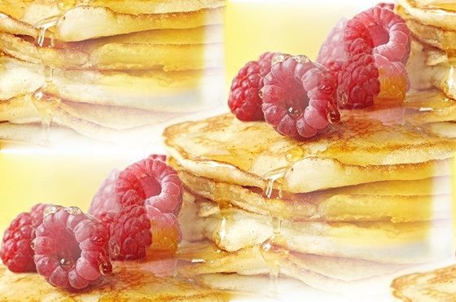
«Печём блины»
Левая рука касается ладонью стола, правая рука – тыльной стороной. Смена позиций правая рука касается ладонью стола – левая рука тыльной стороной.
Мама нам печет блины,
Очень вкусные они.
Мы сегодня встали рано
И едим их со сметаной.

Slide 13
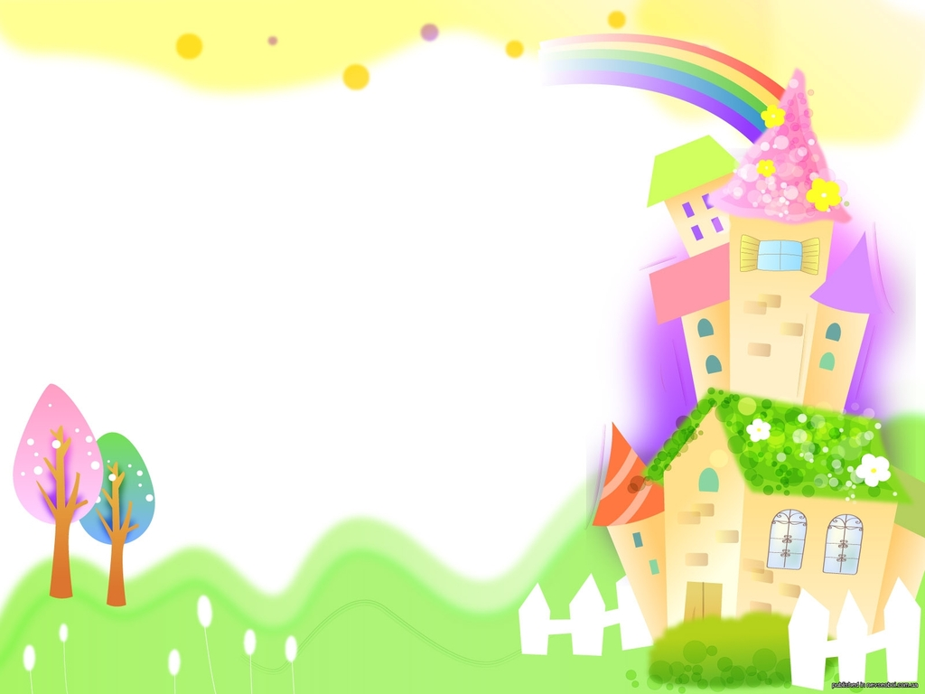
«Дом»
Пальцы соединены под углом, большие пальцы положить один на другой. Указательный палей одной руки выпрямить – это «труба»
Посмотри на дом с трубой.
В нем мы будем жить с тобой. «Дом»
Вот стоит огромный дом
Дом ужасно важный
Сто окошек в доме том,
Дом многоэтажный.
«Сарай»
Пальцы соединены под углом
«крыша», большие пальцы прижаты к ладоням.
Этот домик называется сарай,
Кто живет в сарае?
Ну-ка угадай!

Slide 14
Список литературы:
1.Косинова Е.М. Уроки логопеда/учебное издание ООО «Издательство «Эскимо». М.: 2004 – с.174, ил.
2. www yandex.ru фоны для презентаций
3. www yandex.ru анимационные картинки

